Slide 1
Zdravý životní styl
Mateusz wojnarowicz

Slide 2
Obsah prezentace
Logo
Úvod
Sport
Výživa
Spánek
Aplikace
Výhody a nevýhody
Zdroje
Rada na závěr

Slide 3
Logo zdravého životního stylu

Slide 4
Úvod
Co je pro nás v životě tím pravým bohatstvím? Pro mne je to zdraví, rodina a čas. Možná vás napadly i jiné věci, ale když se nad tím hluboce zamyslíme, tak ke všemu potřebujeme zdraví. A proto je v dnešní době velmi zajímavým tématem. Co je to vlastně ten zdravý životní styl? Potřebujeme ho vůbec? Jaké má výhody a nevýhody? Na to se podíváme v této prezentaci.

Slide 5
sport
Jedna z hlavních věci, které nás napadnou u zdravého životního stylu
O zdravý životní styl se jedná ale pouze tehdy, když nám dává pocit radosti
Mezi oblíbené sporty, které se hodí do zdravého životního stylu patří běhání, plavání nebo cyklistika

Slide 6
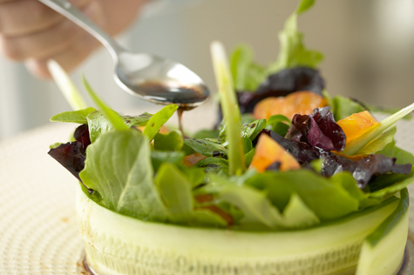
výživa

Slide 7
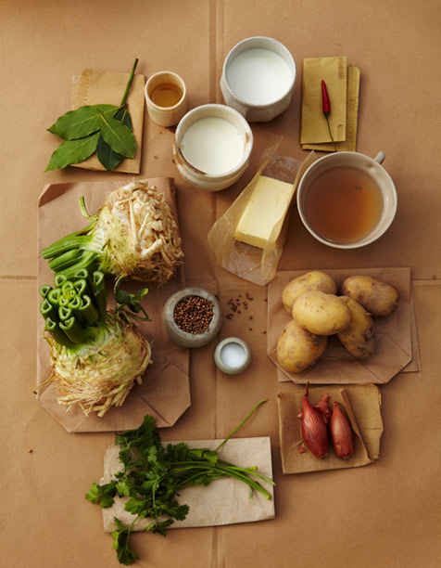
výživa
1. věc, na kterou by se mělo myslet u zdravého životního stylu
Mělo by se jednat o potravu s nižším množstvím tuku
Velmi oblíbené BIO produkty
Velmi důležitý pitný režim – pít často a v malých dávkách

Slide 8
Příklady zdravých a nezdravých potravin
Zelenina
Ovoce
Celozrnné pečivo
Mléčné produkty
Světlé maso
Brambůrky
Čokolády s nízkým obsahem kakaa
Instantní polévky

Slide 9
jídelníček
Ráno snídaně – nejdůležitější pokrm dne
Dopoledne svačina – měla by být lehká a malá
Odpoledne oběd – nejlépe teplý
Odpolední svačina – například ovoce
Večer večeře – také nejlépe teplá

Slide 10
Ale vždy platí, že vše je v malém množství zdravé

Slide 11
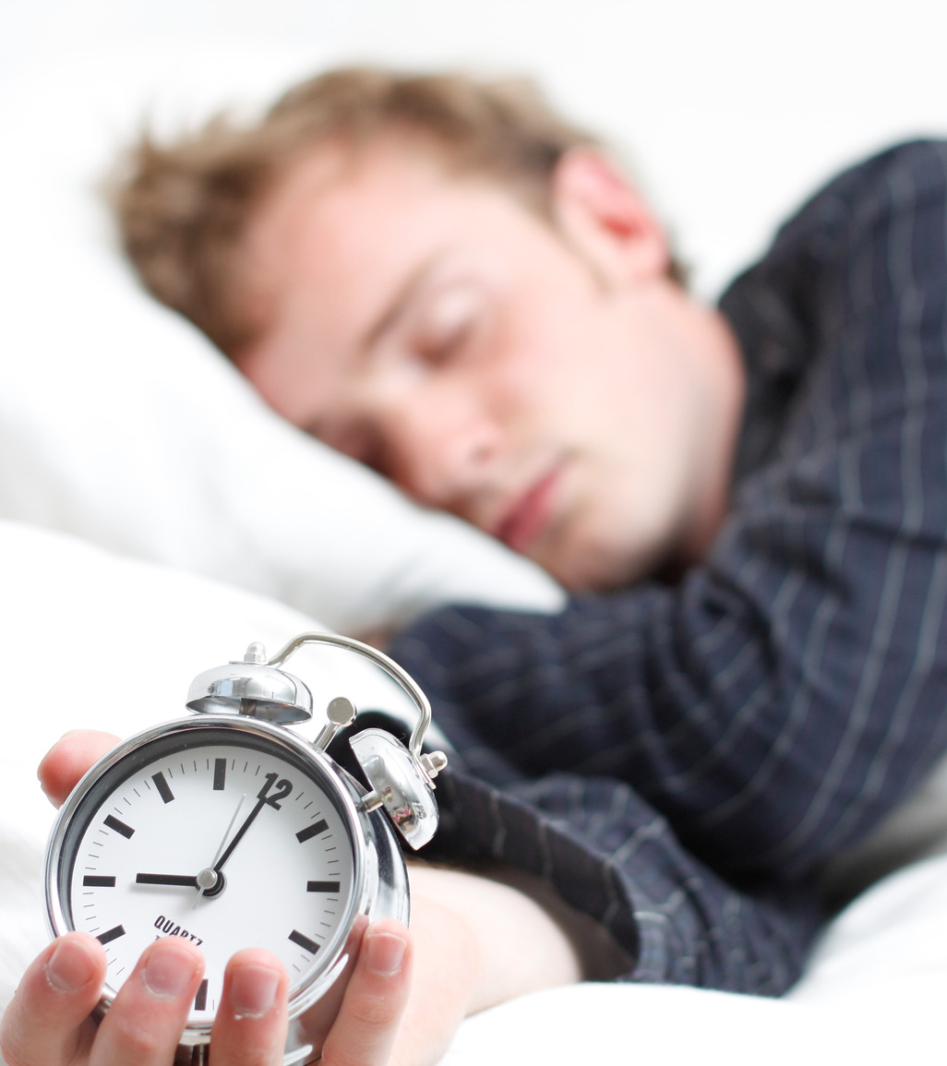
Spánek
Také velmi důležitá složka zdravého životního stylu
Doporučuje se spát 8 hodin denně
Také se doporučuje pravidelný spánek – tedy jít spát a vstávat vždy ve stejnou dobu - včetně víkendu
Nejdůležitější část spánku je mezi 23:00 a 1:00
V ložnici by měl být čerstvý vzduch a pořádek

Slide 12
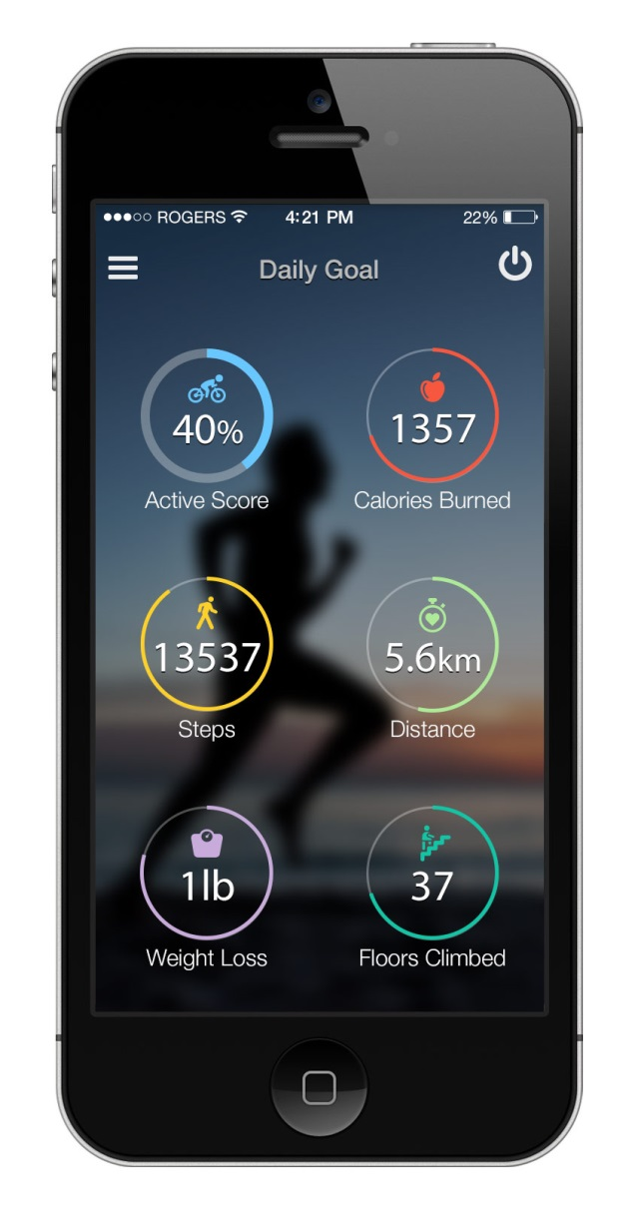
Jak nám k tomu mohou pomoci moderní technologie
Dnes jsou velmi populární smartfony, díky škále aplikací, které nabízejí
Mezi nimi je spousta fitness aplikací
Ty můžou při aktivitě počítat spálené kalorie, udělají Vám plán pro hubnutí, změří tep, nebo řeknou kolik kalorií obsahuje váš oběd
Existují také fitness náramky, které jsou vybaveny více senzory
Například Runtastic, Shealth nebo Endomondo

Slide 13
Výhody a nevýhody zdravého životního stylu
Nebudete často hodit k lékaři
Pravděpodobně budete žít déle
Budete se cítit skvěle
Je třeba k tomu vynaložit trochu námahy

Slide 14
Zdroje obrázků
www.louisrubstylist.com
zauraliyev.com
www.wdyl.com
trendland.com
Viewthevibe.com

Slide 15
Čas je to nejcennější co máme. Nelze ho ani koupit ani získat. Každá sekunda, kterou máme nenávratně odejde. A proto se o sebe starejme, abychom o něj nepřišli.

Slide 16
Každý jsme originál, a proto nelze najít naprosto přesný postup na zdravý životní styl, který by vyhovoval každému

Slide 17
Tímto bych vám chtěl mockrát poděkovat za vaši pozornost a za váš čas

